Slide 1
프로그램 디자인 실습
목요일 반
(김유진 010-8033-4130)

Slide 2
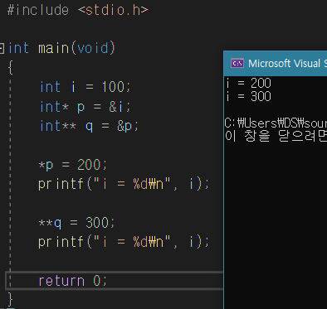
이중 포인터 복습

Slide 3
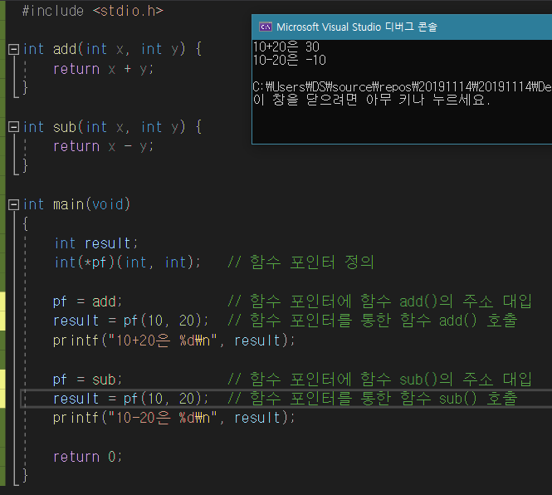
함수 포인터를 사용해보자
- 함수 포인터 : 함수를 가리키는 포인터
※ 함수의 이름 = 함수의 주소

Slide 4
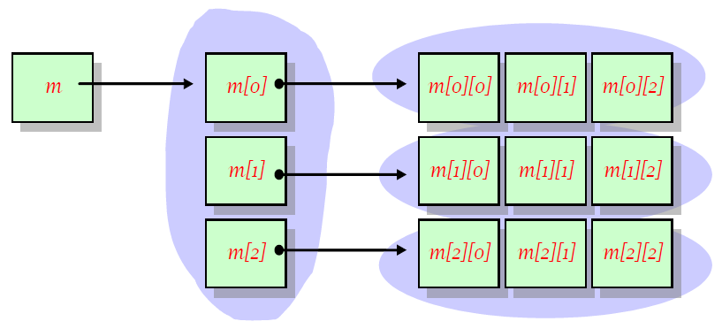
다차원 배열과 포인터
m = &m[0] = &m[0][0]
m[0] = 1행의 시작주소 / m[1] = 2행의 시작주소
m+1 = m[1]
m[0] + 1 = m[0][1]
&m[0]+1 = m[1] / &m[1][0]+1 = m[1][1]

Slide 5
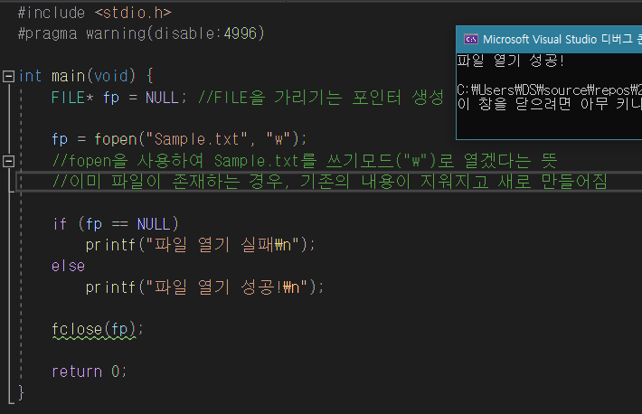
파일을 생성해보자(fopen())

Slide 6
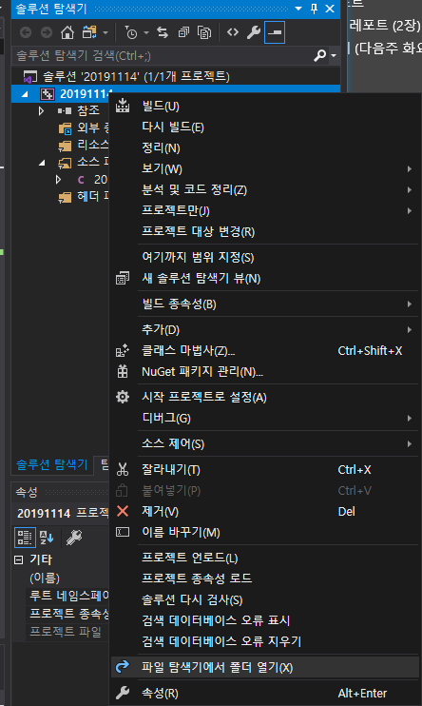
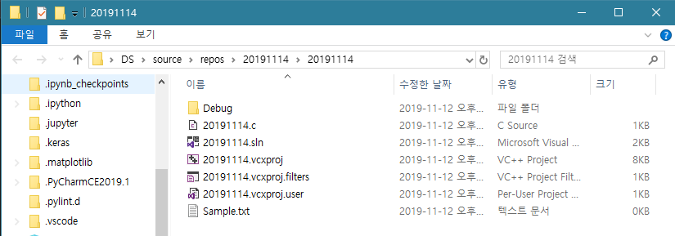
파일의 위치는 어디일까?

Slide 7
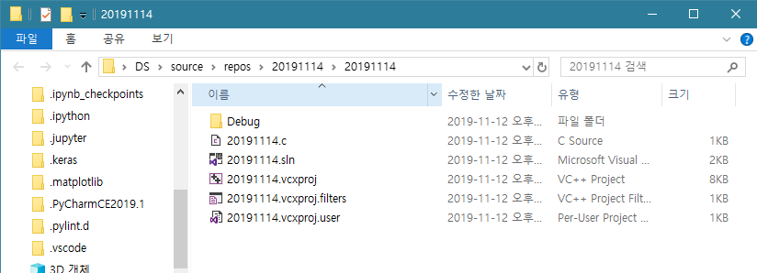
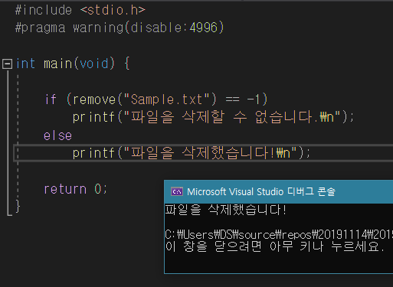
파일을 삭제해보자(remove())

Slide 8
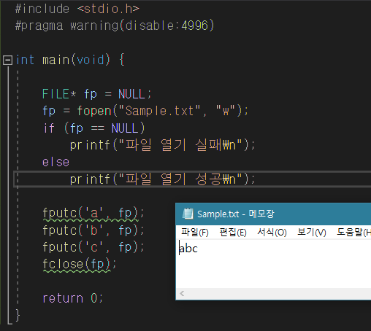
파일에 문자를 입력해보자 – 문자단위 입력(fputc())
- fputc() : 문자 단위로 파일에 입력

Slide 9
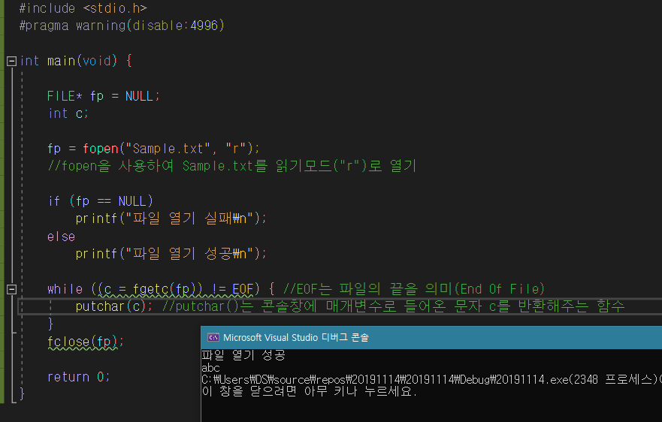
파일에 문자를 출력해보자 – 문자단위 출력(putchar())

Slide 10
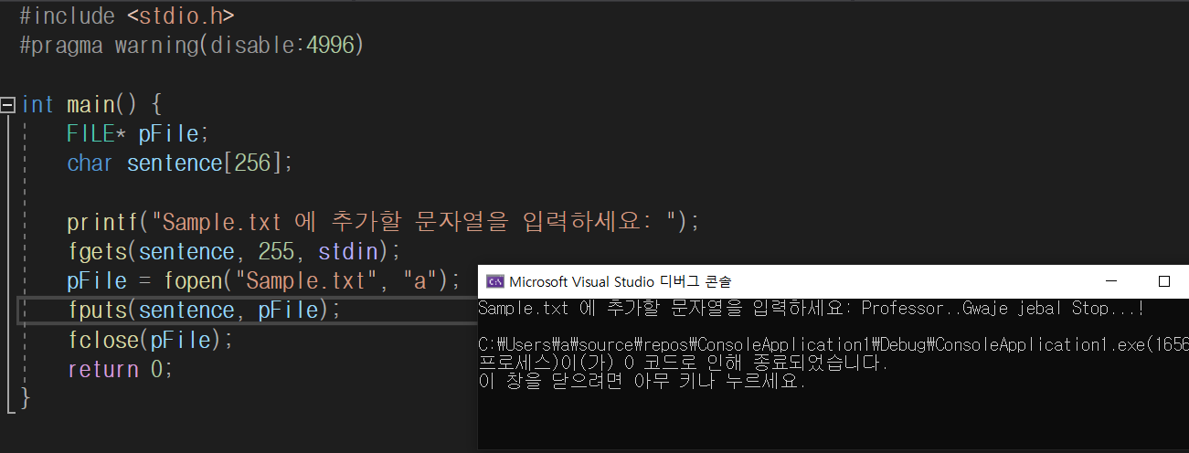
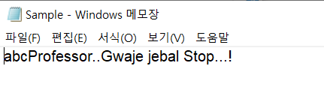
파일을 출력해보자 – 문자열 단위 입출력(fgets(), fputs())

Slide 11
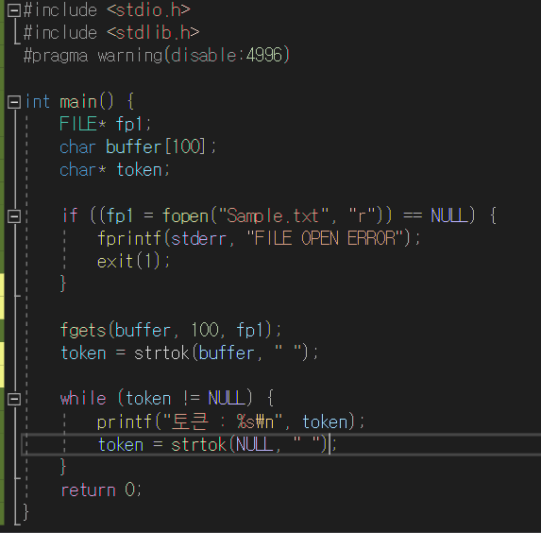
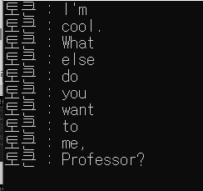
해보자!
① Sample.txt에서 I’m cool. What else do you want to me, Professor?로 수정 후 저장
② Sample.txt 파일 열기 실패 시 오류 처리
③fgets()로 파일(fp1)을 읽어 buffer배열에 저장
④ buffer을 토큰으로 분리하여 콘솔에 출력하기
(이때, 분리자는 “ ”로 한다)
← 분리자

Slide 12
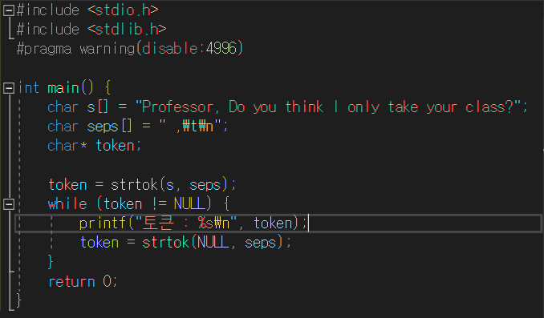
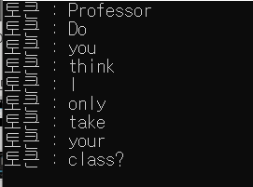
그럴 줄 알고 준비한 HINT

Slide 13
정답!

Slide 14
형식화된 파일 입출력이란?
- 데이터를 정해진 형식으로 파일에 기록하거나 읽음
출력의 대상이 화면이 아니고 파일!
fprintf(FILE *fp, “형식지정자”, 변수명)
: 정해진 형식의 변수를 파일 fp에 저장(출력)
fscanf(FILE *fp, “형식지정자“, 변수명)
: 파일fp에서 정해진 형식에 맞게 변수에 저장

Slide 15
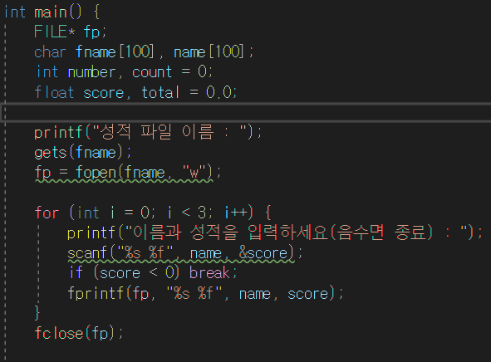
형식화된 파일 입출력

Slide 16
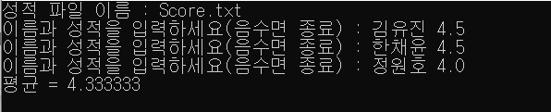
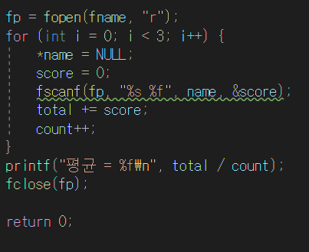
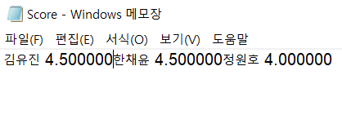
형식화된 파일 입출력

Slide 17
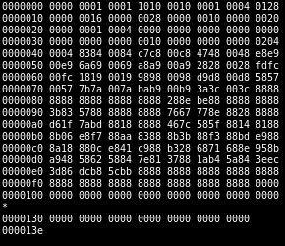
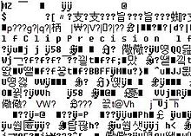
이진 파일이란?
- 텍스트 파일 : 모든 정보가 문자열로 변환되어서 파일에 기록
이진 파일 : 데이터가 직접 저장되어 있는 파일(컴퓨터용)
fwrite(buffer, sizeof(int), SIZE, fp)
: buffer = 파일에 기록할 데이터의 시작주소
: sizeof(int) = 저장되는 항목의 크기
: SIZE = 파일에 기록되는 항목의 개수
- fread(buffer, sizeof(int), SIZE, fp)
이진 파일을 텍스트로 읽었을 때
이진 파일

Slide 18
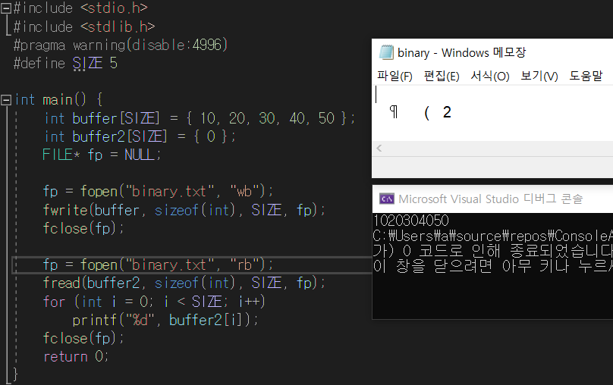
이진 파일 입출력
buffer에서 데이터 하나 당 int크기로 SIZE 개수만큼 받아와서 fp에 저장.

Slide 19
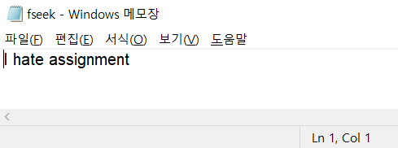
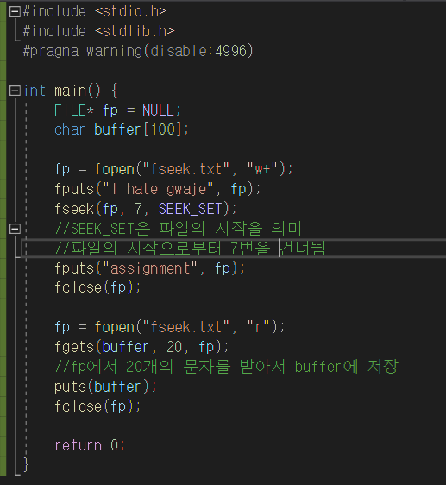
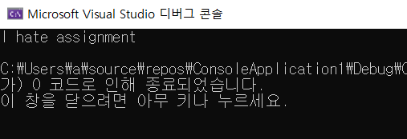
fseek()을 사용해보자
SEEK_SET : 파일의 시작
SEET_CUR : 현재 위치
SEEK_END : 파일의 끝

Slide 20
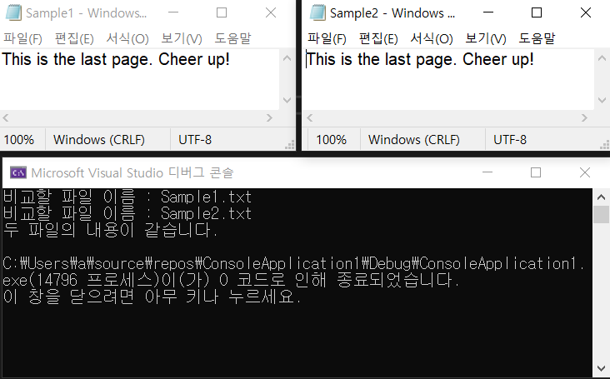
파일에 있는 문자열을 비교해보자!

Slide 21
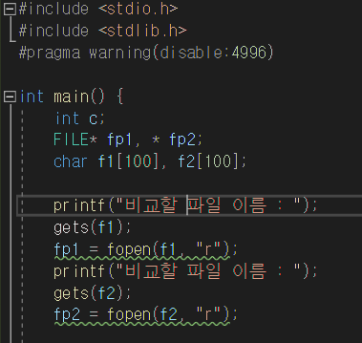
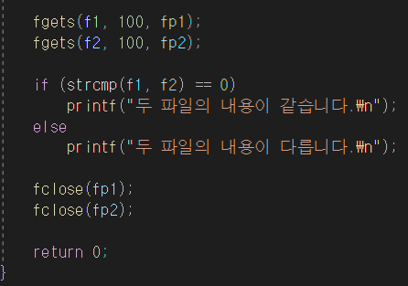
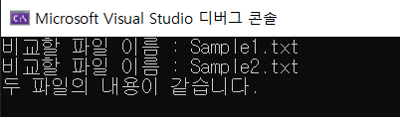
파일에 있는 문자열을 비교해보자!
① fgets(), strcmp() 사용
② strcmp(char *s1, char *s2)==0이면 두 문자열이 같음

Slide 22
정답!

Slide 23
수 고 했 어 요^0^

